Slide 1



CTIS
Feiten en fabels
Minisymposium "Research professional meets CCMO"
Jan Willem Kleinovink
Centrale Commissie Mensgebonden Onderzoek (CCMO) – ctr@ccmo.nl
3 september 2024

Slide 2

CTIS
Feiten
Fabels
CTIS is niet altijd logisch en gebruiksvriendelijk
CTR-procedures zijn lang en nieuw
CTIS is een systeem van de EMA, CCMO en METCs zijn gebruikers
Internationale harmonisatie: al veel winst geboekt, lange weg te gaan
Goede voorbereiding =
soepele validatiefase
CTIS is niet te leren
CTR-procedures zijn niet te leren
CTIS wordt beheerd door de nationale autoriteiten
Elk land gaat zijn eigen weg
CCMO is nooit tevreden

Slide 3
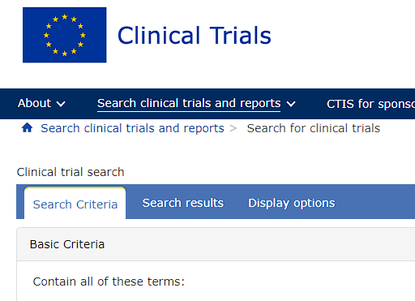
CTIS – Clinical Trials Information System
EU-lidstaten
(Authority workspace)
Eén indiening voor alle deelnemende lidstaten
Part I: gezamenlijke beoordeling van documenten die hetzelfde zijn voor alle lidstaten, bijv protocol/IB/IMPD.
Part II: land-specifieke documenten die alleen door die lidstaat beoordeeld worden, bijv de PIF.
Publicatie
CTIS
Openbaar portaal
Sponsoren
(Sponsor workspace)
Besluit per lidstaat apart

Slide 4
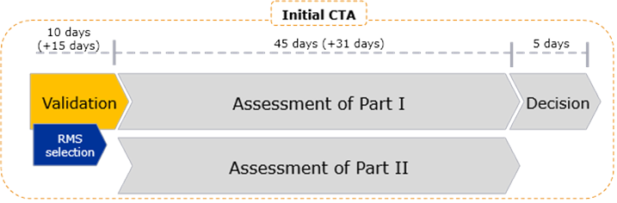
Tijdslijnen en processen
Daarna:
Substantiële modificatie (SM)
alleen gewijzigde documenten
Niet-substantiële wijziging (NSM)
nCTR art 81.9, voor niet-substantiële wijzigingen die niet kunnen wachten op het volgende SM. Geen besluit.
Toevoeging van lidstaten (AM)
nieuwe lidstaat beoordeelt haar Part II documenten,
en beslist over meedoen adhv het al goedgekeurde Part I
Meldingen in CTIS
Bijv start/einde studie, jaarlijkse veiligheidsrapportage (ASR), unexpected events, serious breach, eindrapport
Initiële indiening (IN)
Kalenderdagen in alle gevallen! Maar een termijn die in het weekend eindigt, wordt verlengd naar de maandag.

Slide 5
CTR-studies in Nederland
METCs:
Hebben in CTIS alleen toegang tot de studies die zij beoordelen
Beoordelen indieningen voor METC-studies (beoordeling Part I + Part II en besluit)
CCMO-bureau:
Heeft toegang tot alle studies in CTIS
Ontvangt, verdeelt en valideert alle indieningen
Ondersteunt METCs bij multinationale studies met Nederland als RMS
Ondersteunt CCMO-commissie bij CCMO-studies
Afstemming met autoriteiten van andere lidstaten
Preklinisch voorbeoordelaar
Quality- voorbeoordelaar
Protocol-coördinator
Jurist
Bureau
Safety-beoordelaar
Validator
Planner
Helpdesk + Europa

Slide 6
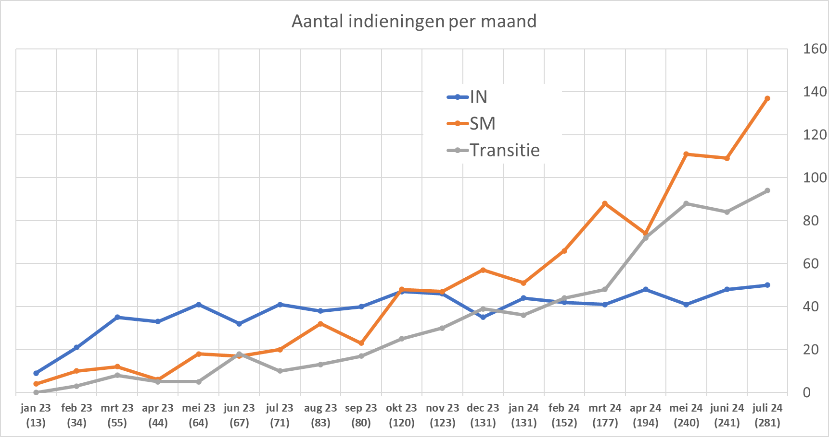
CTR-studies in Nederland

Slide 7
Voorbereiden van de indiening
Begrijp je hoe CTIS werkt? Wie (intern) kan helpen?
Staat het product al in de XEVMPD-database?
Heb je de juiste sponsor-rollen om een trial te kunnen aanmaken?
Zijn alle benodigde documenten aanwezig?
Zijn alle verschillende (Part II) eisen van de verschillende landen bekend?
Zijn de juiste personen beschikbaar na indiening om vragen (RFI) te beantwoorden?

Slide 8

Voorbereiden van de indiening
Waar vind ik al die informatie??

Slide 9
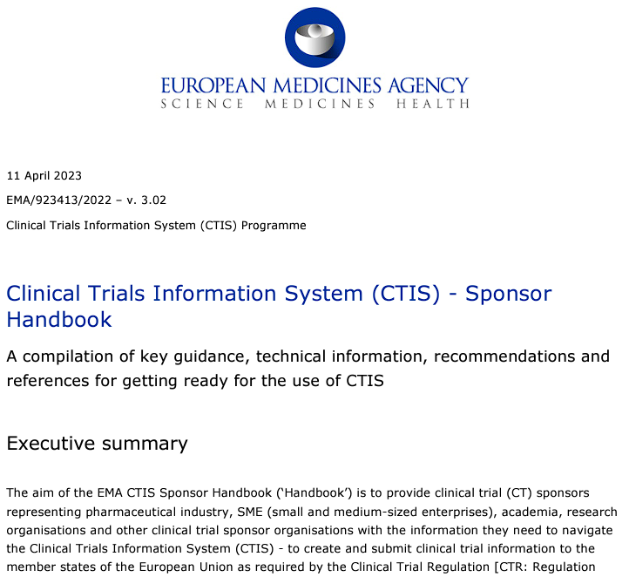
CTIS Sponsor handbook (EMA)
Chapter 6: entering your product in XEVMPD
https://www.ema.europa.eu/documents/other/clinical-trial-information-system-ctis-sponsor-handbook_en.pdf

Slide 10
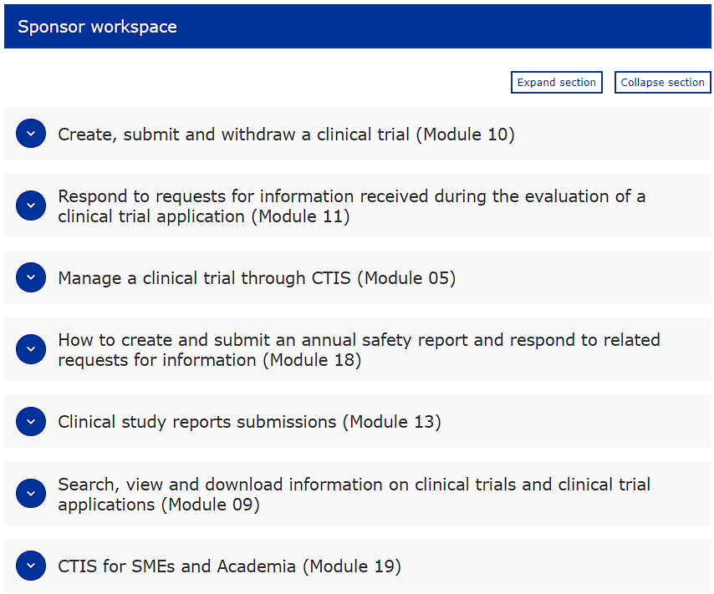
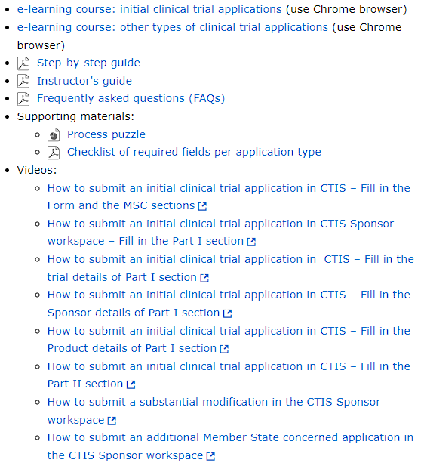
CTIS training modules (EMA)
https://www.ema.europa.eu/en/human-regulatory/research-development/clinical-trials/training-support/clinical-trials-information-system-ctis-online-training-modules

Slide 11
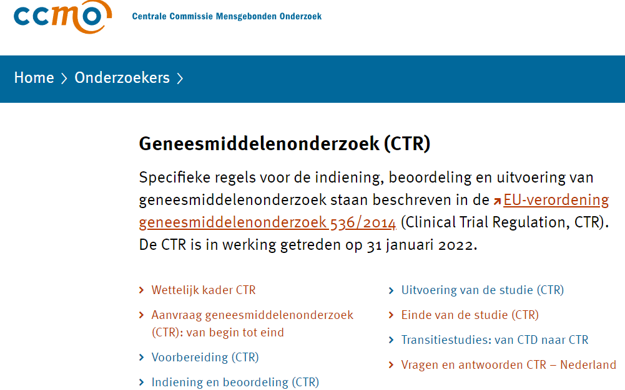
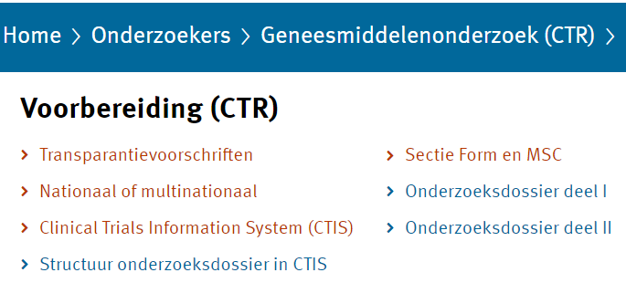
CCMO-website
www.ccmo.nl → Onderzoekers → Geneesmiddelenonderzoek (CTR)
Registratie (EMA-account),
sponsor-rollen,
organisatiemanagement (OMS),
productinvoer (XEVMPD)
Documenten per sectie,
toelichting per document,
verplichte templates
Instructies voor uploaden, naamgeving documenten, aanbrengen van wijzigingen. Incl screenshots.

Slide 12
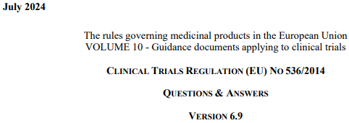
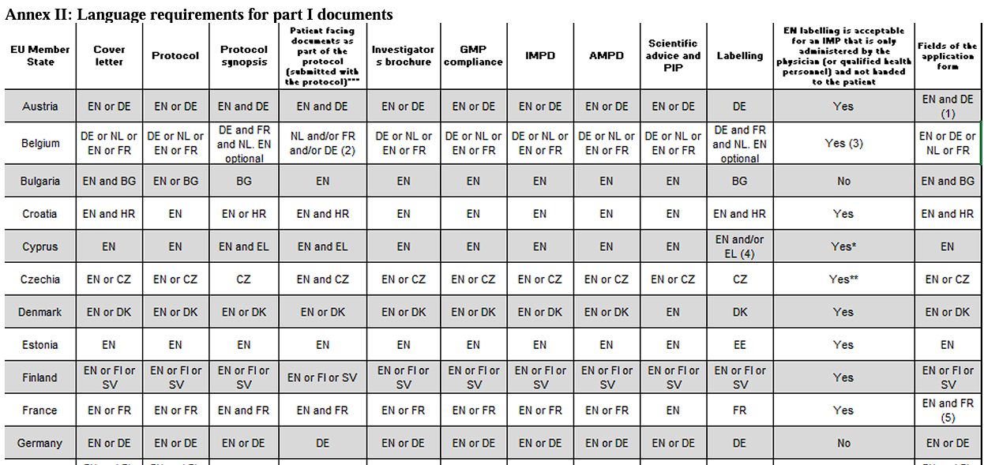
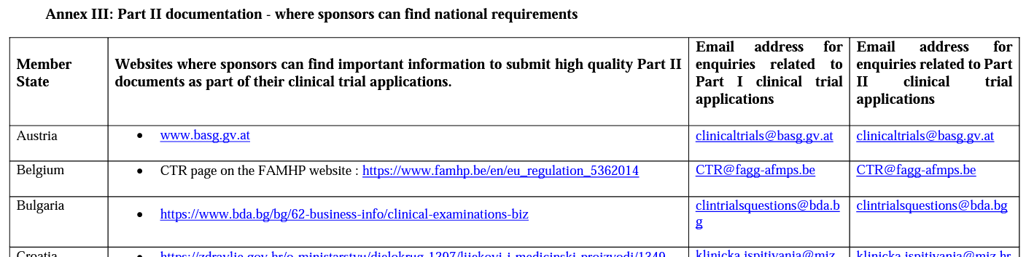
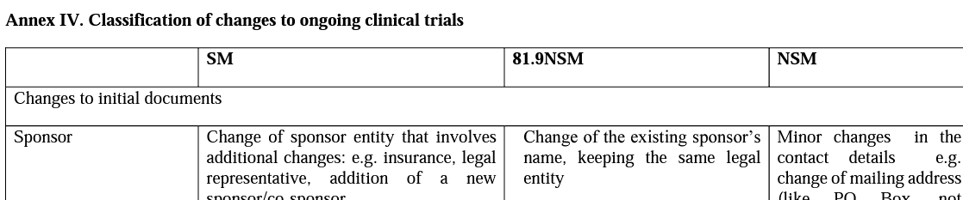
Europese richtlijnen/guidance: CTR Q&A Europese Commissie
EudraLex volume 10 - https://health.ec.europa.eu/document/download/bd165522-8acf-433a-9ab1-d7dceae58112_en?filename=regulation5362014_qa_en.pdf

Slide 13
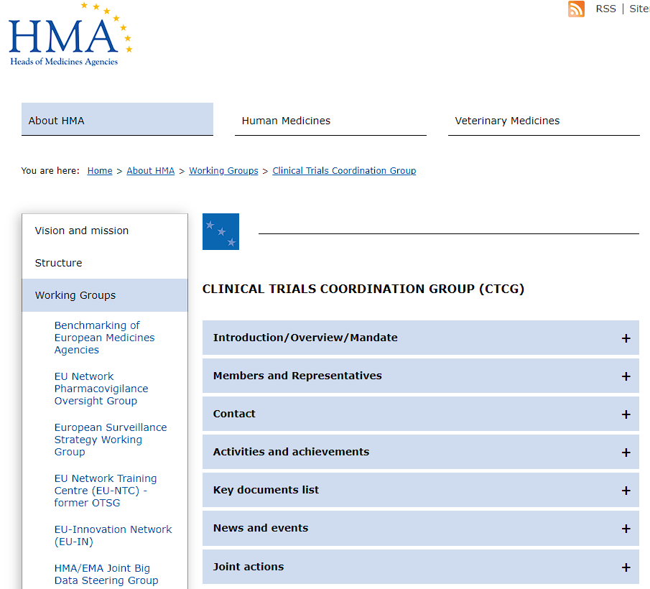
Clinical Trials Coordination Group (CTCG)
Cover letter templates
Transitie
Eerste SM na transitie (aanvulling dossier)
Naamgeving documenten
https://www.hma.eu/about-hma/working-groups/clinical-trials-coordination-group.html

Slide 14
Naamgeving van documenten in CTIS
B. Cover letter
B1_Cover letter [EU CT number]
D. Protocol
D1_Protocol [EU CT number]
D1_Protocol synopsis_ENG [EU CT number]
D1_Protocol synopsis_NL [EU CT number]
D2_Protocol modification nr [number] [EU CT number] (in case of SM as
separate document)
D3_DSMB Charter [EU CT number]
D4_Patient facing documents [questionnaire, diary] (if applicable)
D5_Master protocol [EU CT number and name] and sub-protocol [name and specific number/ID] (applicable for complex CT)
E. Investigator’s Brochure
E1_IB [product name]
F. Documents GMP compliance (if applicable)
F1_GMP declaration [abbreviated name manufacturer/importer]
F2_QP declaration [abbreviated name manufacturer/importer]
F3_Other statements/licences (e.g. import license) [abbreviated name manufacturer/importer]
G. Investigational Medicinal Product Dossier
G1_IMPD_Q [product name]
G1_IMPD_E-S [product name]
G2_SmPC [product name]
H. Auxiliary Medicinal Product Dossier
H1_AxMPD­ [product name]
I. Scientific advice and pediatric investigational plan (PIP)
I1_Scientific advice [name organization]
I2_PedCo opinion
I3_PIP decision [name agency]
J. Labeling
J1_Label IMP_NL [product name] (include MS in title, example for NL)
J1_Label IMP_ENG [product name]
J2_Label AxMP_NL [product name] (include MS in title, example for NL)
J2_Label AxMP_ENG [product name]
K. Recruitment arrangement
K1_Template recruitment arrangements
K2_Recruitment material [description]
L. Subject information sheet, informed consent form, other subject information material
L1_SIS and ICF [description] (e.g. SIS and ICF adults, SIS and ICF 12-16 yr)
L2_Other subject information material [description] (e.g. information leaflet adults)
M. Suitability investigator
M1_CV Investigator [name investigator and investigational site] (use abbreviations)
M2_DoI Investigator [name investigator]
N. Suitability facilities
N1_VGO [name investigational site]
O. Proof of Insurance or idemnification
O1_WMO trial participant insurance certificate
O2_Proof of coverage sponsor or investigator [name sponsor/trial site] (if not covered by O1)
P. Financial and other arrangements
P1_Template compensation trial participants, investigator, funding and other arrangements
R. Compliance GDPR
R1_Template on the collection and use of personal data
S. Biological samples
S1_Template on the collection, use and storage of biological samples

Slide 15
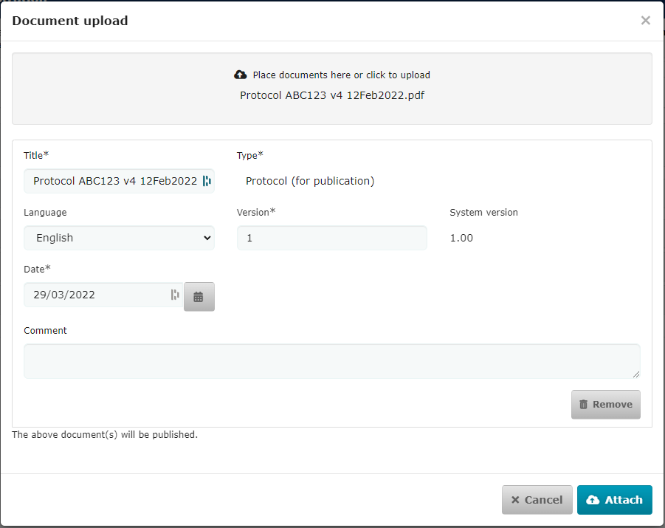

Uploaden van documenten in CTIS
The Title of the document in CTIS. The filename as it was uploaded is pre-filled here, this should be changed to match the requirements for document coding and titles (see next slide). Always remove version and date from the Title, because the Title cannot be changed when uploading a newer version later.
The filename of the uploaded file. The uploaded files can have any name, except for some forbidden characters:
Change the default version (1) and default date (today) to the actual date and version of the document (in this example: version 4, date 12/02/2022).
Please note: the Version field is free text: e.g. a zero of N/A can be filled in for documents that do not have a version number.
The CTIS System version of a document, always starting at 1.00 for the first version of a document uploaded into CTIS, and increasing when using the Update functionality. Cannot be edited. System Version therefore does not necessarily match the true version.
(optional)

Slide 16
Wat gebeurt er na indiening?
Op de dag van de indiening beginnen (parallel) de validatiefase en de RMS-selectie
Na uiterlijk 6 dagen is bij multinationale studies de RMS (Reporting Member State) bekend.
Na uiterlijk 10 dagen ontvang je een validatie-RFI (of wordt de indiening direct Valid als er geen vragen zijn).
De validatiefase wordt afgerond op uiterlijk dag 25.
→ Begin op tijd met het voorbereiden van de RFI Response in CTIS, zodat je het op tijd kunt versturen – anders vervalt de gehele indiening!
Meestvoorkomende validatie-issues:
Document verkeerd geüpload (verkeerde naamgeving, verkeerde locatie, versie-beheer)
Ontbrekende of overbodige documenten
Verplicht template niet gebruikt (Part II)

Slide 17
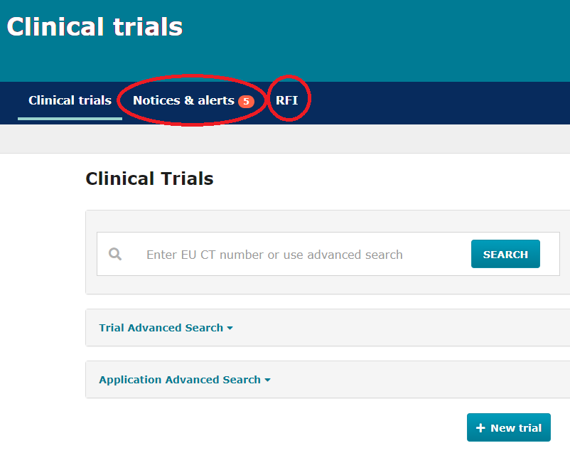
Reageren op de RFI
Hoe weet ik of er een nieuwe RFI is?
Hoe ontgrendel ik het dossier voor wijzigingen?
Hoe en waar moet het gevraagde documenten worden geüpload?
Hoe werken de slotjes?
Actief en zeer frequent CTIS monitoren op nieuwe RFIs– je krijgt geen email!
In CTIS: tabbladen ‘Notices & Alerts’ en ‘RFI’.
Regelmatig komt er nog een 2e RFI, dus blijf alert.

Slide 18
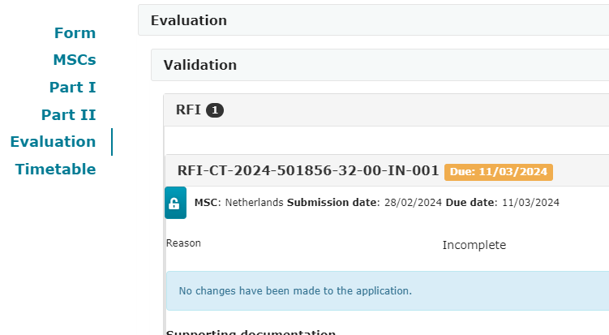
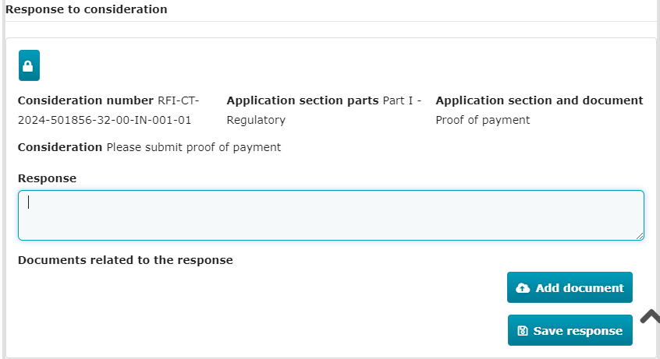
RFI-slot dicht, zodat je de RFI kunt verwerken
Scroll naar beneden om de vragen (considerations) te zien.
Elke consideration heeft een eigen slotje.
Sluit het slotje, schrijf een antwoord, en druk op Save response.
Written response

Slide 19
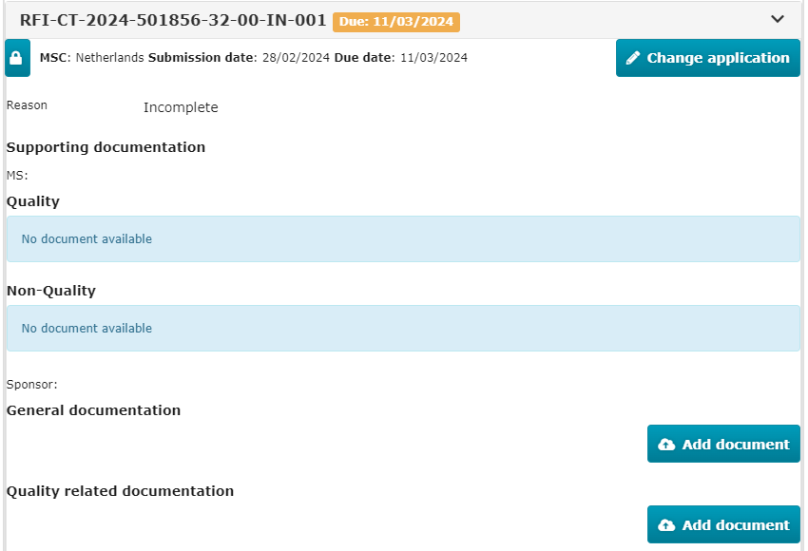
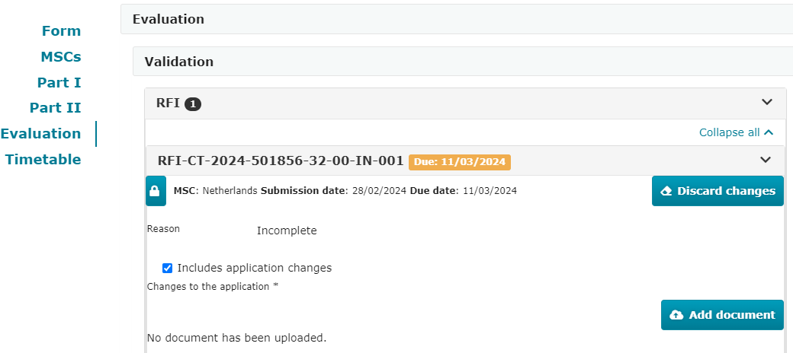
Als het dossier moet worden gewijzigd (nieuw/gewijzigd document, wijziging in gegevens, etc), klik dan op ‘Change application’.
Dit leidt je vanzelf naar het dossier.
Let op: als er documenten worden opgevraagd in de RFI, upload deze dan niet binnen de RFI zelf, maar in het dossier.
De ‘Add document’ knoppen (2 bovenaan de RFI, en eentje per consideration) zijn optioneel, en niet bedoeld voor dossierdocumenten. Ze kunnen alleen gebruikt worden om de reactie op de vragen in documentvorm te uploaden.
RFI Response cover
letters (optional)
Als alle wijzigingen zijn aangebracht, navigeer dan terug naar de RFI.
Sluit het RFI-slot linksbovenin.
Upload hier de ‘List of Changes’ via de knop ‘Add document’, waarin alle aangebrachte wijzigingen zijn opgesomd. Gebruik hiervoor het verplichte template van de CTCG.

Slide 20
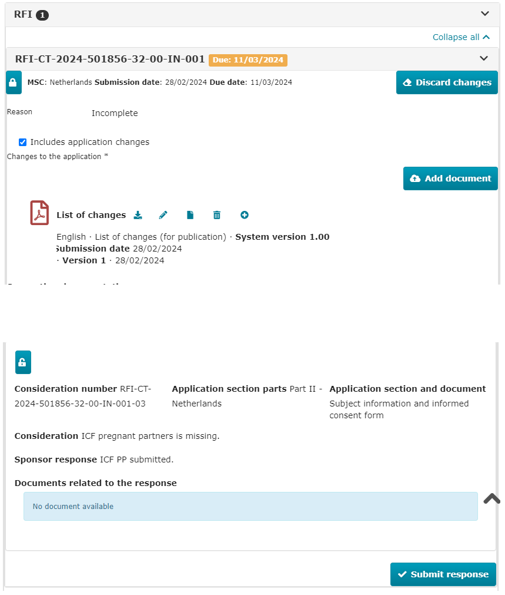
Indienen van de RFI Response kan alleen als
RFI hoofd-slotje dicht
‘List of changes’ geüpload (als het dossier gewijzigd was)
Slotjes van individuele vragen allemaal open
Antwoord ingetypt op elke vraag
.....................…..

Slide 21
Transitie van lopende studies naar CTIS
Alle CTD-studies (WMO-geneesmiddelenstudies) die nog lopen* na 31-Jan-2025 moeten voor die datum naar CTIS zijn overgezet én goedgekeurd
* definitie lopende studie = tenminste één actieve site (LPLV)
Uiterlijke indieningsdatum 16 oktober 2024 om gegarandeerd op tijd klaar te zijn
De transitie-indiening is minimaal, maar de benodigde voorbereiding is maximaal!
Minimaal dossier = kerndocumenten in Part I, en in Part II alleen de PIF.
Overige documenten worden aangevuld bij de eerste SM na transitie
Versneld proces voor transitie:
Reguliere validatiefase (max 25 dagen), daarna in één keer afgerond zonder verdere processen.
Gegarandeerd bij nationale studies; multinationaal in elk geval voor Nederland

Slide 22

Support

Slide 23
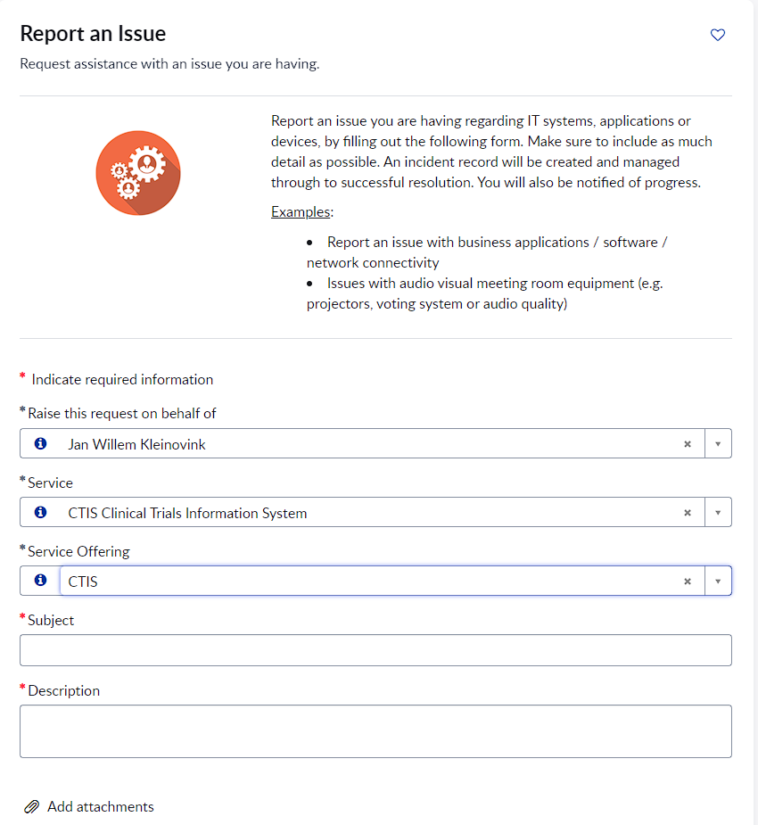
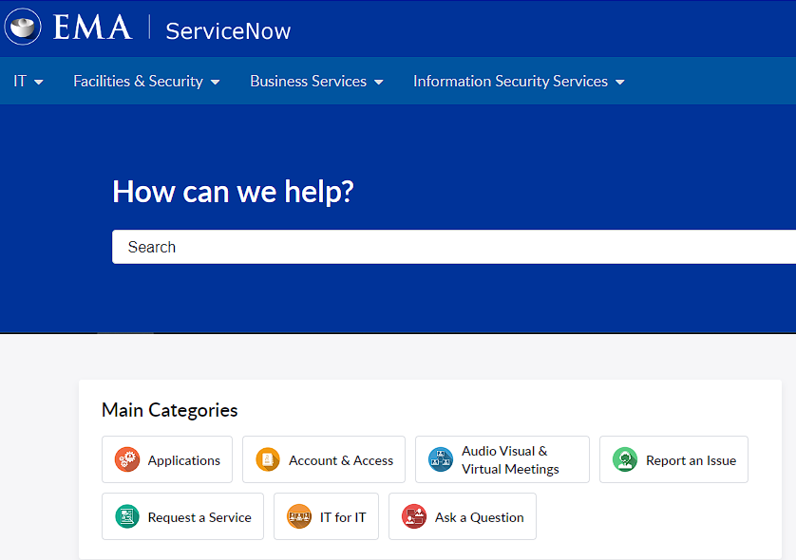
EMA service desk
Technische problemen in CTIS
Sponsor-rollen
Invoeren van product of actieve stof (XEVMPD/CTIS)
Beschrijf duidelijk het probleem, noem het trialnummer en de precieze stap die niet lukt, benoem urgentie (due date) als die er is.
Screenshots!
support.ema.europa.eu

Slide 24

CTR helpdesk CCMO
For planned or ongoing trials for NL
ctr@ccmo.nl
Do: send any questions or remarks about CTR, CTIS, applications and documents, technical issues, etc
You may: announce multinational trial with NL as proposed RMS
Do not: ask when the RFI will be sent, ask whether Response X will be accepted
Please check online before asking for assistance (CTR Q&A, EMA training modules, CTCG and CCMO websites)

